Slide 1
Матричные вычислительные системы

Slide 2
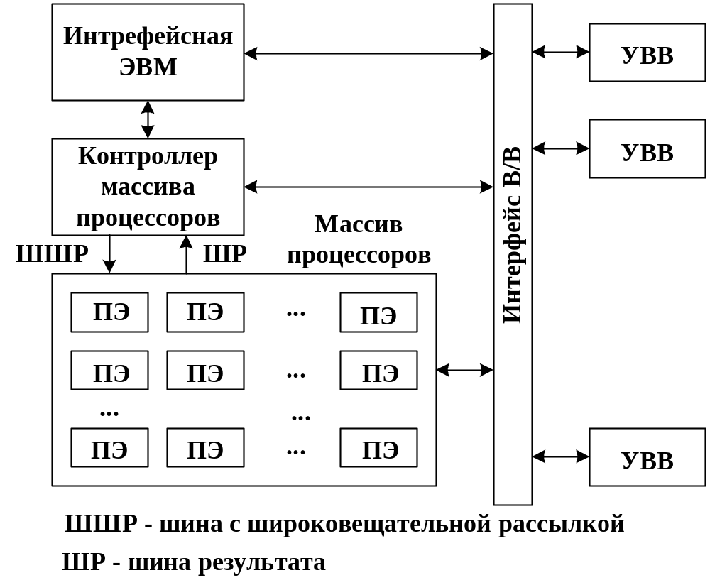
Матричные системы представляют собой синхронные ВС классического ОКМД типа. Общая идея построения таких систем чрезвычайно проста - имеется большое количество одинаковых обрабатывающих устройств, в каждый из которых поступают свои данные, но которые одновременно выполняют одну и ту же операцию.

Slide 3
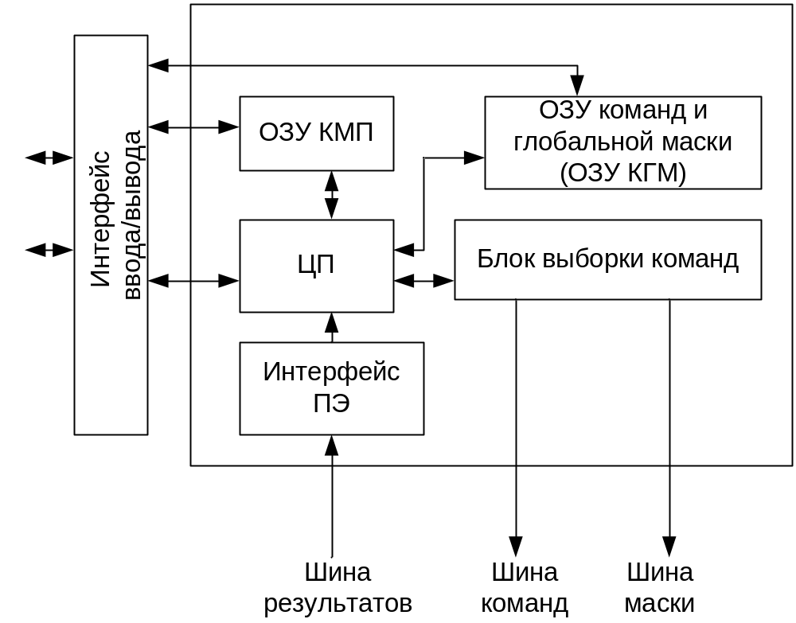
Контроллер массива процессоров (КМП)
КМП выполняет, обычно, последовательный программный код, операции условного и безусловного перехода, транслирует все команды для МП и передает сигналы управления на процессорные элементы (ПЭ).
КМП на примере системы PASM:

Slide 4
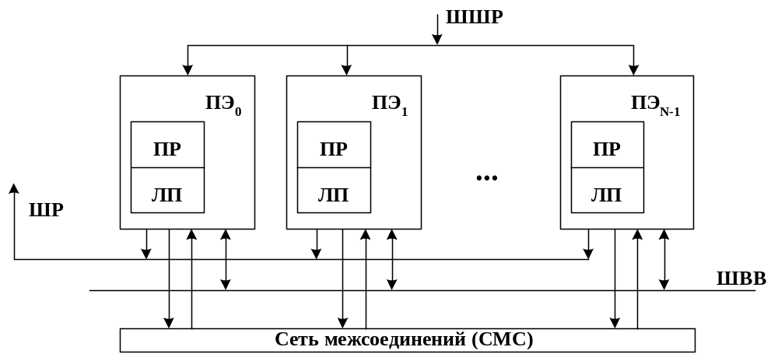
Массив процессоров (МП)
В матричных системах наибольшее распространение получили 2 типа организации массива процессоров:
  “Процессорный элемент– Процессорный элемент”
Такой архитектурой обладают системы MP-1, CM-2, DAP, ILLIAC IV, MPP, STARAN, PEPE.

Slide 5
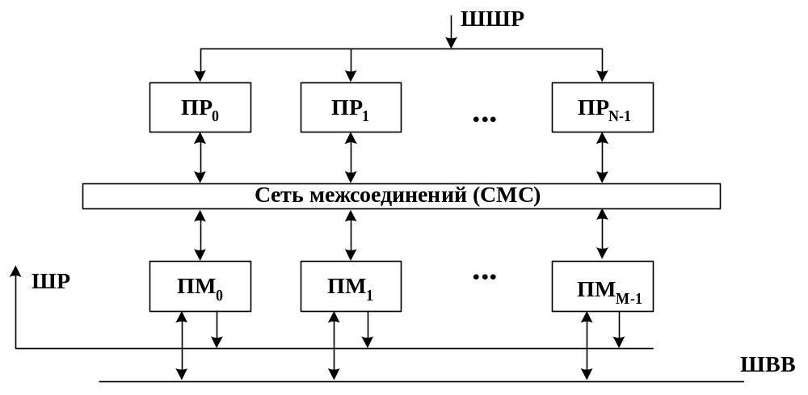
Процессор-память
Обмен данными между процессорами осуществляется как через модули памяти, так и через сеть связи. Представители: BSP, TRAC.

Slide 6
Матричные ВС обладают следующими преимуществами:
если производительность единичного обрабатывающего устройства (ПЭ) принять равной Рпэ, то при наличии n таких устройств общая пиковая производительность ВС будет в n раз больше: Pвс = Рпэ · n.
большое число однотипных обрабатывающих устройств позволяет эффективно использовать возможности СБИС;
легкая настройка.
Ограничения производительности обусловлены:
коммутационная связь имеет ограниченные возможности.
сложность одновременного доступа в память для получения данных и сохранения результатов
наличие команд условной обработкой
размеры структур данных (векторов или матриц) могут не соответствовать числу ПЭ в системе

Slide 7
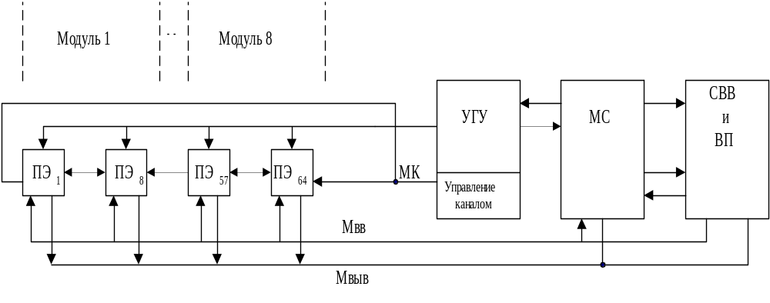
Промышленные матричные системы:
Первой промышленной системой этого класса явилась разработанная в СССР в начале 80-х годов параллельная система ПС–2000.
Основой ПС-2000 является параллельный процессор ППС - 200, включающий в свой состав от 8 до 64 одинаковых ПЭ, которые объединяются по 8 штук в модули обработки.

Slide 8
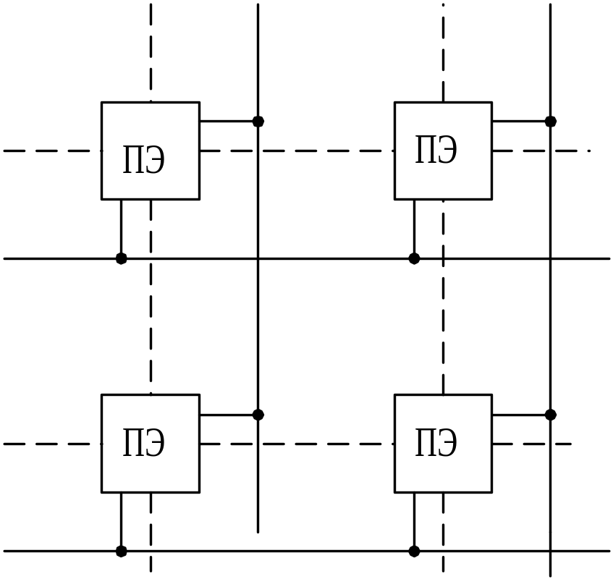
Одной из наиболее мощных ВС матричного типа считалась MPP фирмы GOODYEAR AEROSPACE Co.
В одном корпусе СБИС размещалась подматрица из 2 х 4 ПЭ (все логические схемы, регистры, локальные памяти размеще­ны на отдельных БИС). Кроме того, в матрице предусмотрены дополнительно четыре столбца ПЭ, которые обеспечивают отказоустойчивость системы, что очень важно при большом числе компонентов.
Система МРР была весьма эффективна при обработке изображений.
Система DAP-610 была построена в виде матрицы 64 х 64 одноразрядных ПЭ, реализованных по кМОП-технологии (в более ранней модели DAP-500 матрица состояла из 32х32 ПЭ) с циклом 100 нс.

Slide 9
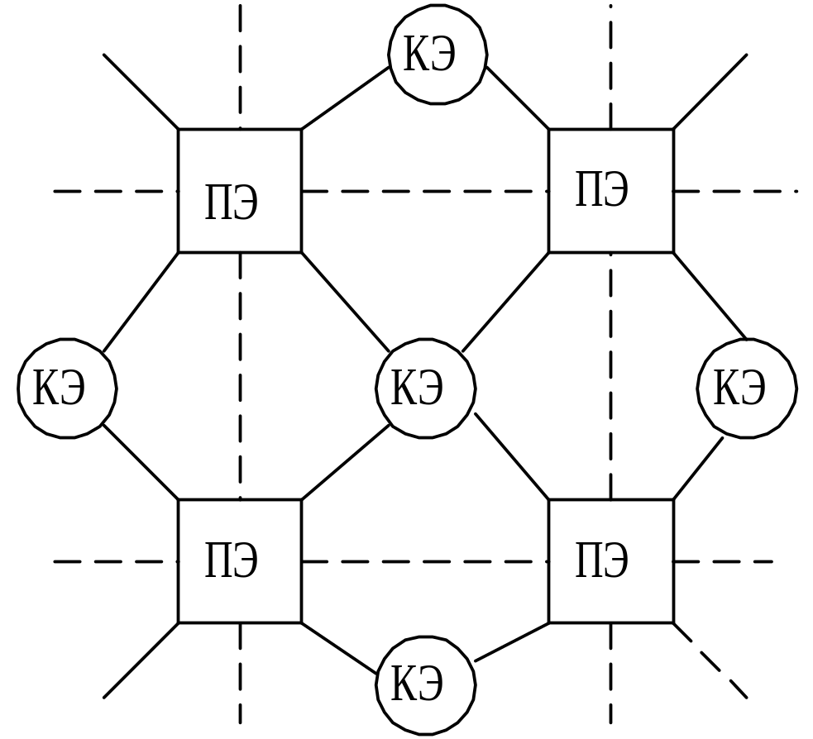
Система MP-1 включала от 1024 до 16384 ПЭ, имеющих архитектуру RISC. В состав ПЭ входила локальная память 16 Кбит, четырехразрядное АЛУ, узел мантисс (64 бита), узел порядков (16 бит), узел логических операций (1 бит). Процессорные элементы объединены в кластеры 4х4, каждый кластер связан с коммутационной Х-сетью.

Slide 10
Краткие сравнительные характеристики некоторых матричных систем приведены в таблице
Модель | Число ПЭ | Тип ПЭ | ЛП (Кбит) | Тип связи | Производительность (MFLOPS)
ПС-2000 | 8 - 64 | RISC | 4К х 24 | Кольцо | 200
MPP | 16384 |  | 1 | 4 соседа | 6000
DAP-610 | 16384 |  | 32 | 4 соседа | 28000
MP-1 | 16384 |  | 16 | Х-сеть | 1300
CM-2 | 4096 - 65536 |  | 1000 | Гиперкуб | 28000

